Slide 1
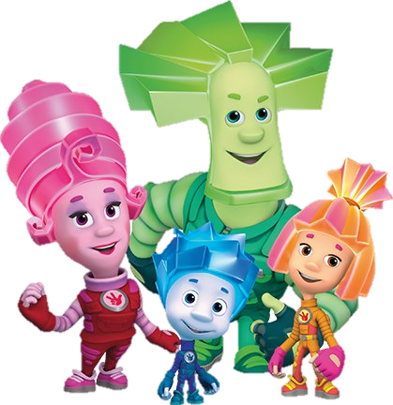
МКДОУ «Пальминский детский сад»
Интерактивная игра по ФЭМП
«Путешествие с Фиксиками»
(для воспитанников подготовительной группы)
Разработал воспитатель:
Кокшарова М.Ю

Slide 2
Ребята!
Приглашаем в увлекательное путешествие, где вас ждут
занимательные задания! Вам пригодятся сообразительность и смекалка!
Удачи!

Slide 3
Найди недостающую фигуру

Slide 4
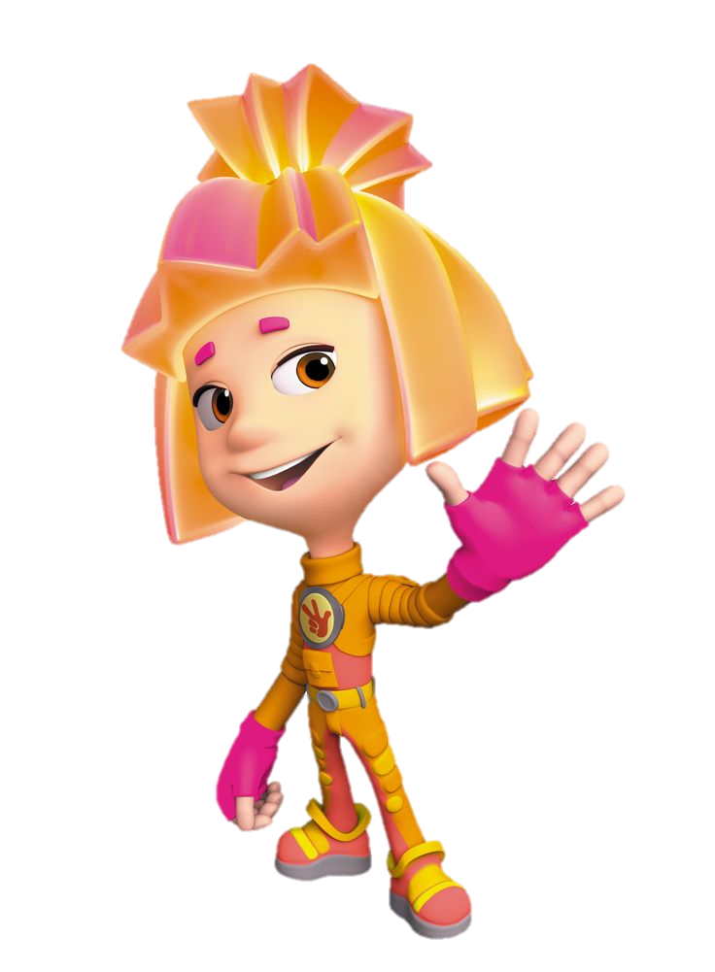
Найди недостающую фигуру

Slide 5
Сколько треугольников ты видишь?
4
5
3
2

Slide 6
Сколько квадратов ты видишь?
4
2
3
5

Slide 7
Посели числа в домики. Только соблюдай условия.
4
3
1
0
1
2
3
4
5
6

Slide 8
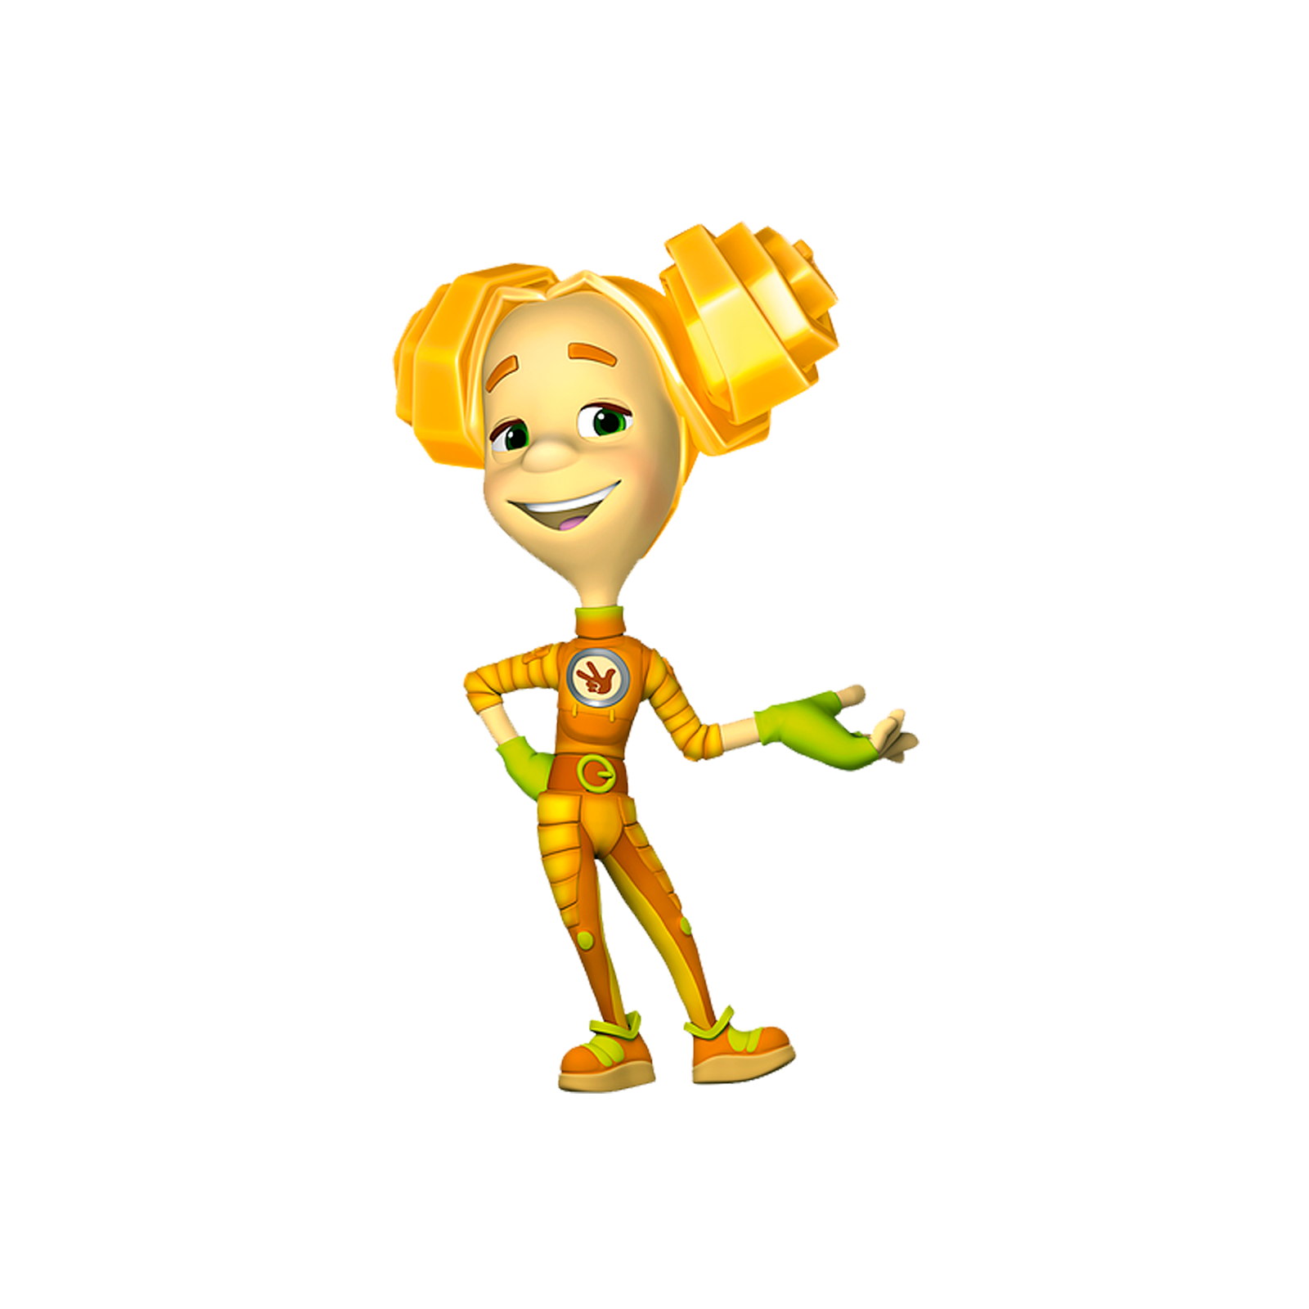
Вставь пропущенные числа
7
3
6
2
1
1
5
4
2
2
3
1
3
4
2
4
3
5

Slide 9
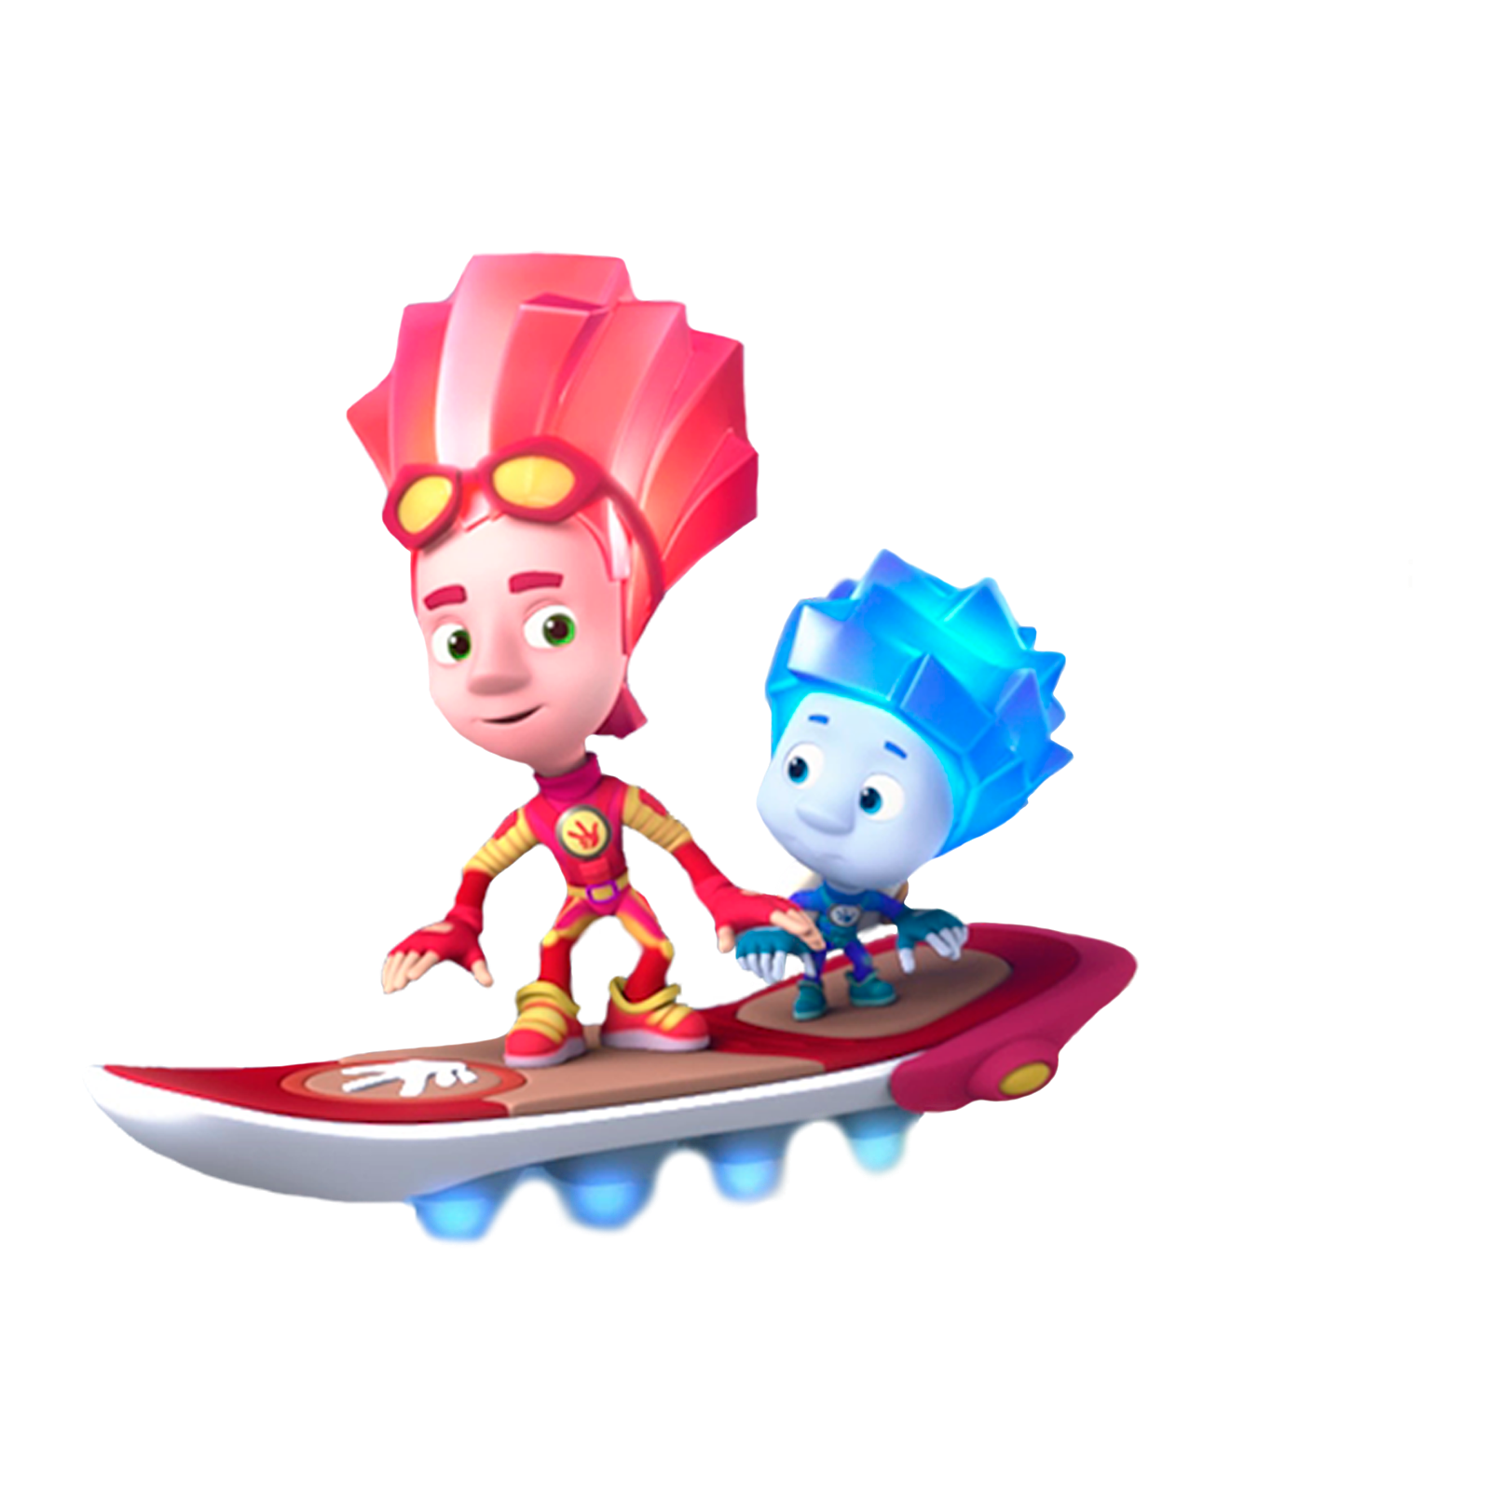
Продолжи бусы, в правильной последовательности

Slide 10
Сколько ушей
у пяти мышей?
10

Slide 11
Сколько лап у двух медвежат?
8

Slide 12
Молодцы Ребята!
Вы справились со всеми заданиями! Надеемся вам понравилось наше путешествие!
До новых встреч!

